Slide 1

UML 类图概念和应用
刘传君
创造可能，传递价值lcjun@grasp.com.cn
@2006-2007

Slide 2
话题范围
UML 和代码的关系
UML 类图第一
一张类图，表达全部特性
UML应用
工作流建模
模块关联合理性分析
阅读代码应用
表达设计应用
选择工具
ModalMaker -> delphi
vs ->classdiagram

Slide 3
代码为王
做设计也不能小看代码
1. 产品就是代码。
2 运行的代码才是老板需要的
3. 文档和设计有了更好

Slide 4
代码的问题
1. 层次太低。
不容易看出构造块的分工和关联
2. 细节太多。
不同的语言
不同的错误处理风格
不同的命名约定
工作的层次
1. 语句
2. 块
3. 函数，属性，事件
4. 类
5. 包，模块,单元
6. 子系统，系统，系统之间
4-6 UML的工作层次

Slide 5
UML，有必要学习吗？
Martin Fowler： 作为空降顾问的说法
您应该使用UML吗？一个字：是！……新的书、文章等等将会全部以UML作为符号。……如果你正要开始使用建模符号，您就应该直接学习UML。
—— Martin Fowler 1997
厂商：Rational ,IBM,Microsoft
技术：TDD，Design Pattens，Refactor
活跃作家：Martin Fowler，Robert Martin,Kent beck
我的看法：
1. 建立大图
2. 讲解沟通
3. 发现问题
  降低耦合
  高度内聚
  职能划分
4. 阅读代码
5. 读书必备

Slide 6
全部图形
1) 用况图
2) 类图
3) 对象图
4) 顺序图
5) 协作图
6) 状态图
7) 活动图
8) 构件图
9) 实施图

Slide 7
类图最重要
  大部分工具支持所有图
  微软
    怎么简单怎么来
    怎么使用怎么来
  vs.2005仅仅支持类图
  《重构》第一章12张类图，6张系列图
  《设计模式》满眼都是类图，其他的图很少
  个人体会，类图绘制最多，有30张，每个系统2-5张，8个系统

Slide 8
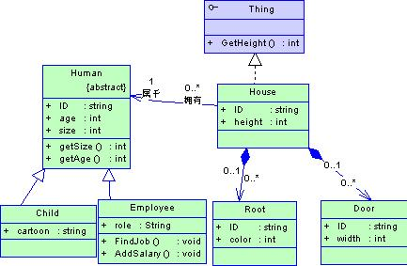
类图,一张图说明问题
类
  属性
  方法，事件
  可见性 +，-,*
  版型
关系
  联系
  重数
  组合,聚合
  泛化

Slide 9
类图表达分层
展示大图，设计
  类
  关系
表现细节，代码
  属性
  方法，事件
  可见性 +，-,*
  版型
  联系
  组合,聚合
  泛化

Slide 10
类图对应的代码
  Class House House.cs
  public class House{
  public Human Human
  {
  get{}set{}
  }
  public Door[] Door
  {
  get{}set{}
  }
  public Root[] Root
  {
  get{}set{}
  }
  }
1. 代码细节：属性实现各不相同
2. 想要看出House和Door的关系并非容易

Slide 11
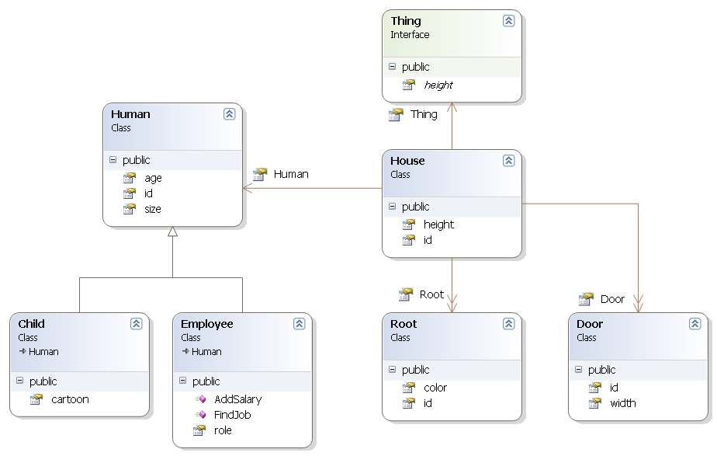
Microsoft的的观点 - 干脆利落
重数 vs 集合关联和属性关联
组合，聚合，依赖 vs 连线
继承，不变
等待填写
Microsoft对照图

Slide 12
类图对应的数据库结构
class Human Human.cs 对应Human表
Class Thing Thing.cs
Class House House.cs 对于House表，通过HumanId作为外键表达属于关系
Class Door Door.cs 对于Door表，通过HouseId作为外键表达属于关系
Class Root Root.cs 对于Root表，通过HouseId作为外键表达属于关系
Class Child Child.cs
Class Employee Employee.cs
Ruby/Castle的HasMany,Belingto,HasManyAndBelongTo规定了ORM落地到DBSchema的方法。

Slide 13
开始编码
传统的做法
  建立需求文档
  设计数据库
  开始编码
设计类图
  编写测试用例
  设计类图
    生成编码骨架，双向同步
    生成数据库，
  编写实际代码

Slide 14
工作流建模
1. 用例
2. 类图
3. 选择ORM
4. 生成数据库
5. 编写代码

Slide 15
工作流建模
more...

Slide 16
工作流建模
more...

Slide 17
设计合理性分析
内聚分析
耦合分析
建立大图-找到顶级对象
概念映射，具体到抽象

Slide 18
类图应用 - 内聚分析
高内聚低耦合， parnas提出的一个设计好坏的判断标准。每个模块内应该按照一定的逻辑关系来聚合；每个模块之间应该尽量少的依赖。
注：
结构化的学派都是教育界。
三老人：Parnas ，wirth, Dijkstra 迪斯特拉
老3篇：Goto，逐步求精，模块化设计(高内聚低耦合)

Slide 19
以短信系统[2006]为例
短信系统的中间件,为管家婆产品提供短信服务，包括定制发送，及时语，群发，手机查询
webservices
webservices
Client
Relay
Server
LocalDB
Database
ProductDB

Slide 20
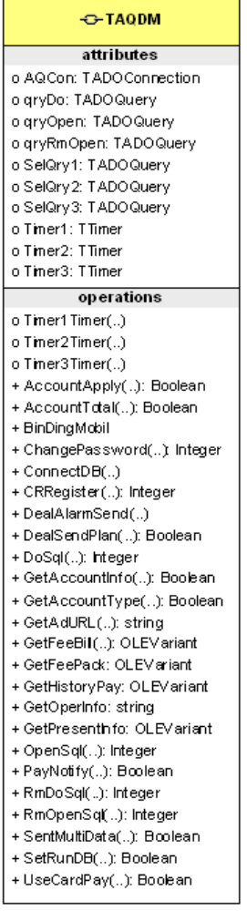
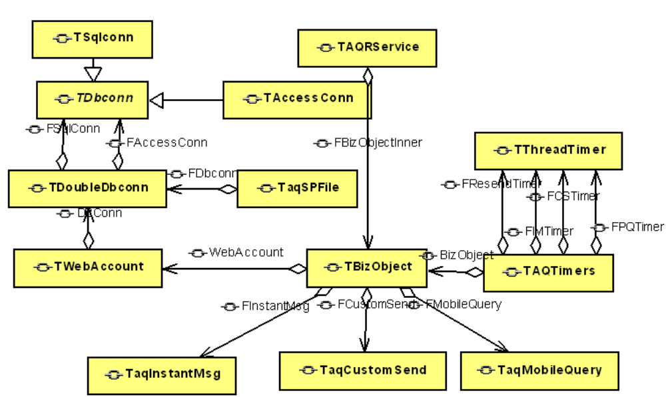
aq重构前：
一个类内聚合有数据库访问
webservice服务支持
短信业务。
一个类代码就是4000行
aq重构后(向高内聚发展)：
1. DBConn负责连接数据库
2. WebAccount负责连接Server
3. AQRService负责对Client提供Webservices
4. AQTimers负责发起定时任务
5. 3个业务对象，执行业务逻辑

Slide 21
耦合分析：
TThreadTimer - TAQTimers为什么有4个依赖关系？
3个业务对象，一个WebAccount，都聚合到TBizObject是否对TBizObject依赖过强？
警惕蜘蛛网。

Slide 22
用类图分析"内聚和耦合"- 比代码更方便
可以根据分析的需要将不同的类放到一张图上；而代码受到包，命名空间，依赖关系的约束，没有办法随意组合
可以仅仅看到类，仅仅看公用方法，仅仅看属性等多种视图；而代码很难做到
看关系就是看线，看依赖还是看线，看耦合还是看线，一目了然；而代码不易看出

Slide 23
阅读代码应用
找到和用户最近的对象
抓住TAQRService提起来，从上往下看，就自顶向下分析
反过来看就是自底向上分析
越是向下的类，越容易在其他项目中重用，但是越不容易理解。
越是向上的类，越不容易在其他项目中重用，但是和真实的业务越明确。

Slide 24
表达设计应用
空

Slide 25
选择工具
更多的做代码，希望UML补充
ModalMaker -> delphi
vs ->classdiagram
更多的做设计，希望独立于语言
EA

Slide 26
选择工具 more
UMLChina的UML工具列表图

Slide 27
简单过一下其他的图
占位置

Slide 28
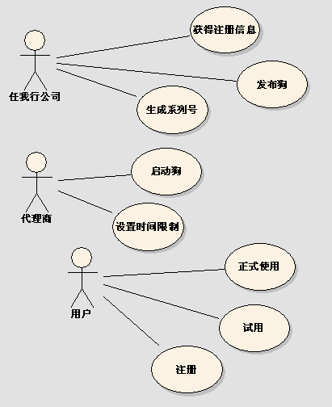
Actors&usecase
容易上手，容易忽略的部分
和系统交互的人，事物，外部系统
确定系统的外形
协助配合用户需求建立完备的分析文档
细节依赖于用户文档

Slide 29
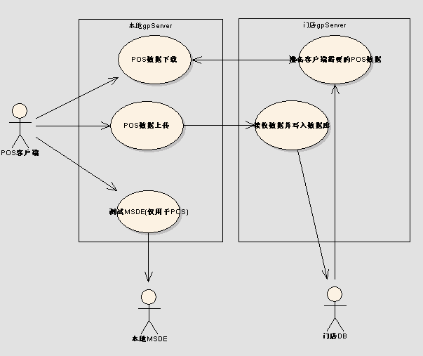
Actors

Slide 30
文档化 Use Cases
一般文档格式
  正常流程
  可选流程
  异常流程
GAL（更方便）

Slide 31
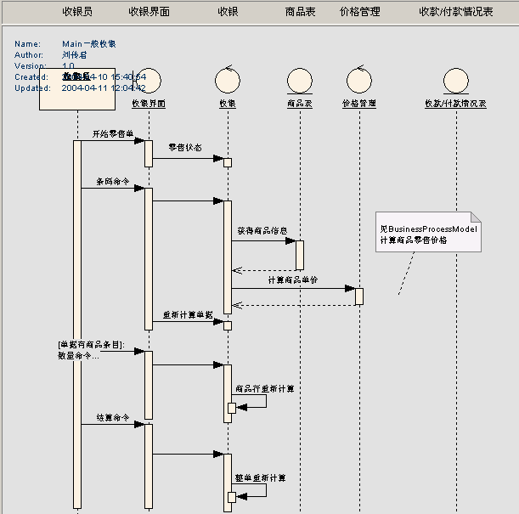
序列图
常用图，和classdiagram 联合
使用粒度，文字->消息->函数

Slide 32
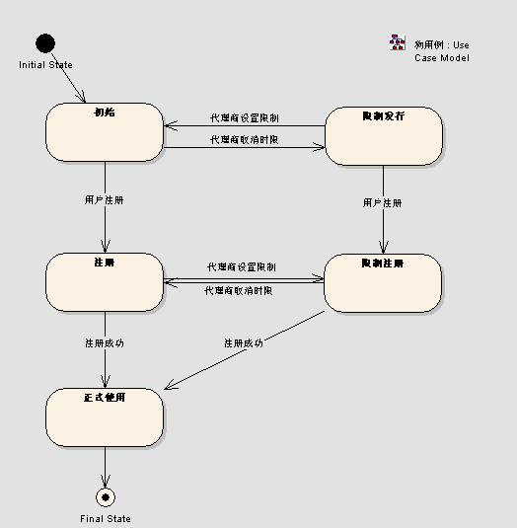
状态图
粒度比较细的一张图
容易识别是否应该采用状态图
对于状态比较多的情况下，是程序清晰的关键
一个状态机逻辑为主的程序，没有状态图是很危险的。
应用：会员卡状态，收银过程，狗状态

Slide 33
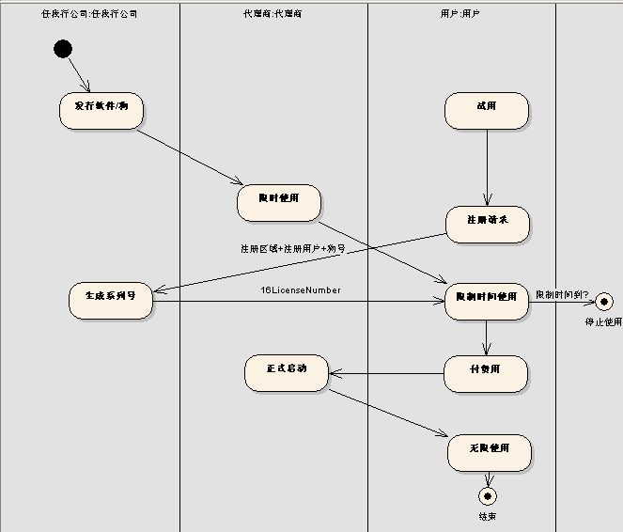
活动图，swimlane
多个参与者，多次交互。和面向对象没有关系。
相比序列图-时间线不清楚，并且难以细化。
随意，简单是优势，不必关心类。
早期获取需求使用。最终可以转换为序列图

Slide 34
参考
1) 《UML Distilled》
另一本入门好书，作为普通使用已经足够。
2) 《非程序员》第二期之《用UML设计Java应用程序》
阅读这一短篇文章，可以快速了解如何在实际项目中使用UML。
6) http://www.umlchina.com/
它发行《非程序员》电子杂志和记录很多中文文档，还有一个非常活跃的讨论组。
8) http://www-900.ibm.com/developerworks/cn
这两个网站可以搜索到很多UML的中文文章，只是比较零散，不大适合系统学习。

